Slide 1
Le modèle de l’atome
Chapitre 2 :
Les objectifs de connaissance :
Connaître la structure de l’atome et de son noyau ;
Connaître la répartition des électrons autour du noyau ;
Connaître et utiliser la notation symbolique d’un atome.
Les objectifs de savoir-faire :
Établir la structure électronique d’un atome.

Slide 2
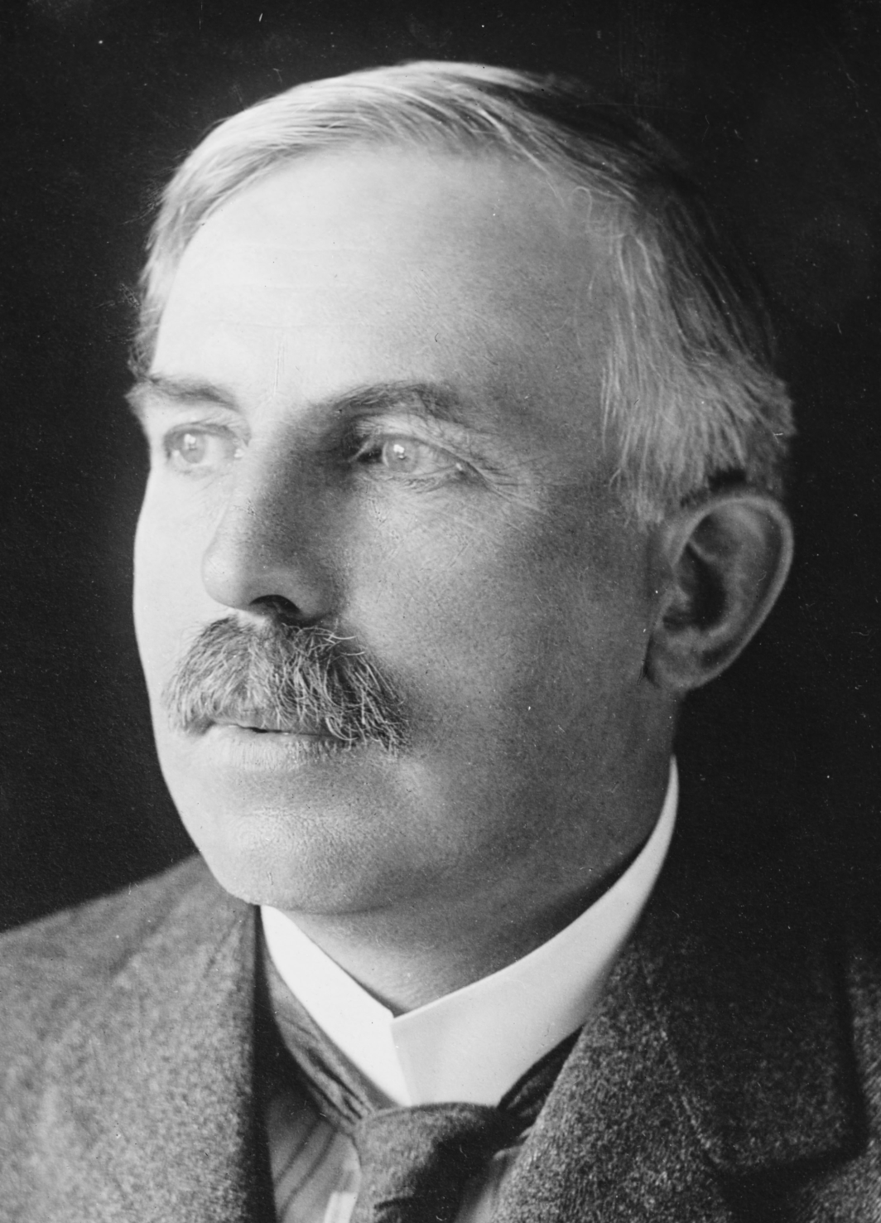
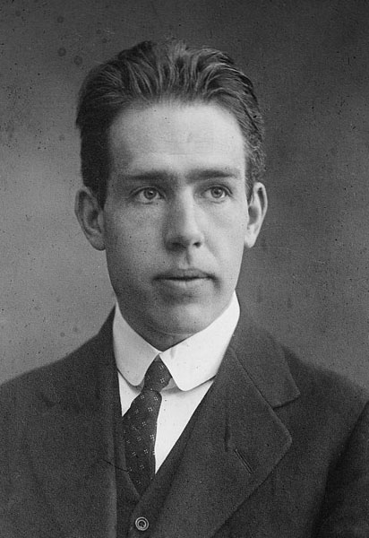

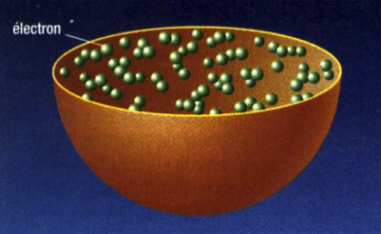
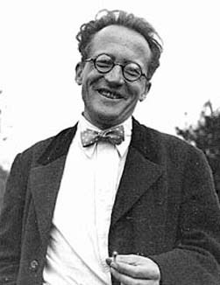
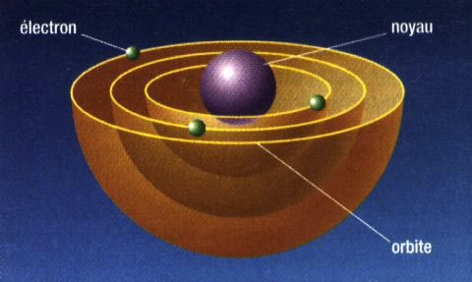
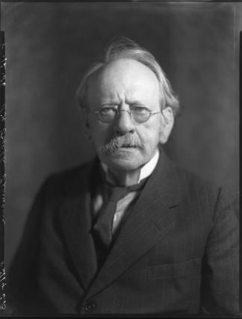
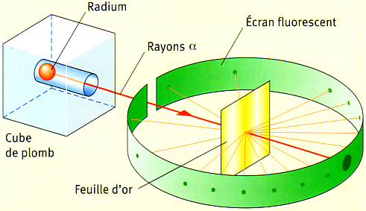
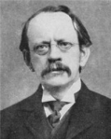
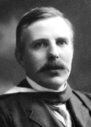

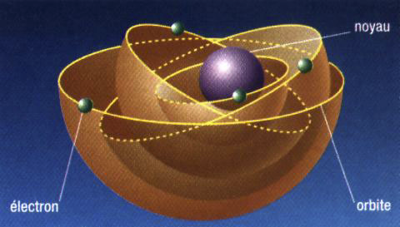
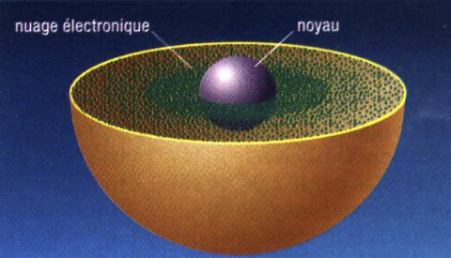
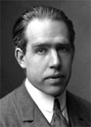
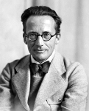
1. Historique
Voir vidéo : le modèle de l’atome au cours de l’histoire
Joseph John
Thomson
Ernest
Rutherford
Le modèle de Thomson (1898)
ou « pudding de Thompson »
Le modèle de Rutherford (1911).
Niels Bohr
Erwin
Schrödinger
Le modèle de Bohr (1913)
Le modèle de Schrödinger (1927)

Slide 3
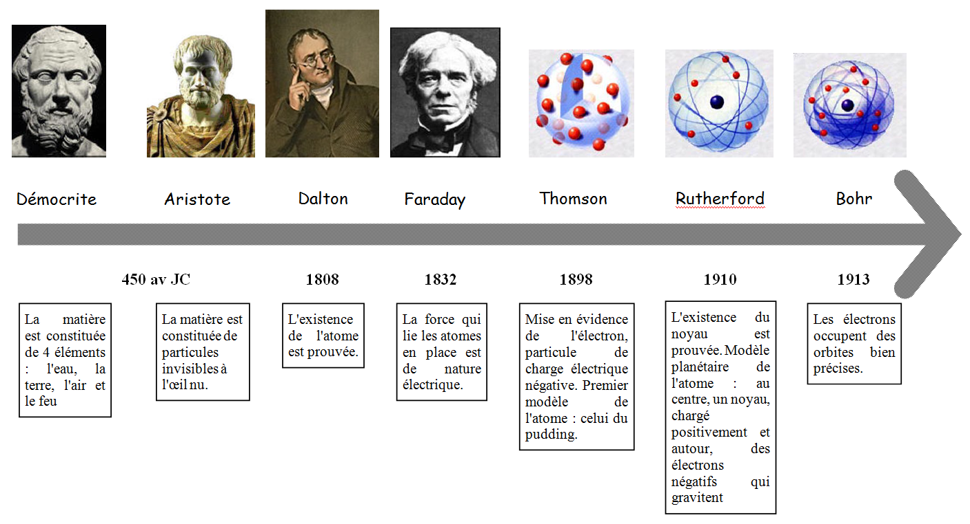

Slide 4
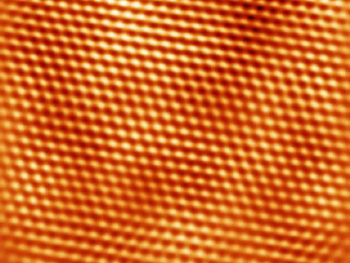
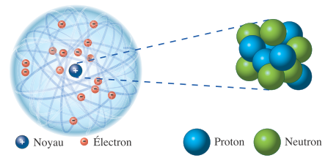
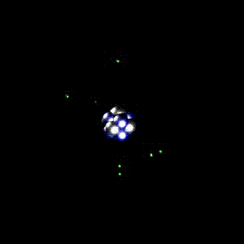


2. Constitution de l’atome
Un atome est constitué de 2 parties :
- Un noyau : Il est constitué de protons et de neutrons. Ces particules, qui constituent le noyau, sont également appelées nucléons.
- Un cortège électronique : Il est constitué d'électrons (de charge électrique négative) qui sont en mouvement autour du noyau.
On représente symboliquement un atome par son symbole chimique :
A = Z + N = nombre de masse d'un noyau, c'est le nombre de nucléons (protons + neutrons) qu'il contient.
Remarque : X est une lettre majuscule parfois suivie d’une minuscule
Surface d'un objet en or obtenue à l'aide d'un microscope dit "à effet tunnel"
Z = numéro atomique d'un noyau, c'est le nombre de protons qu'il contient.
⇒ Un noyau est constitué de Z protons et de N neutrons.

Slide 5
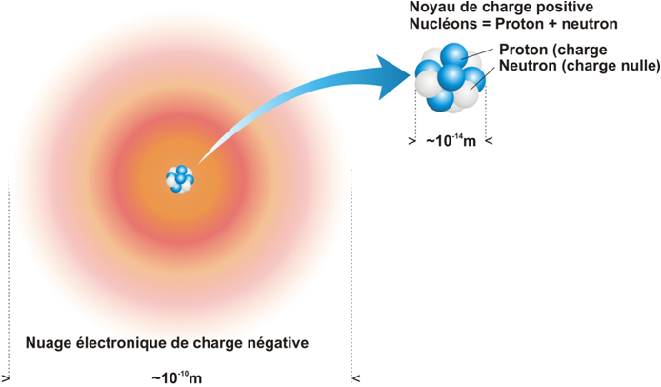
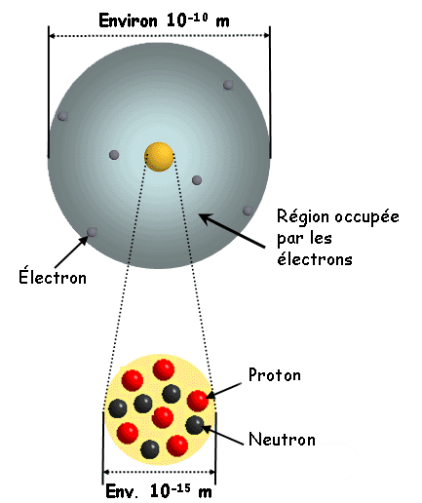
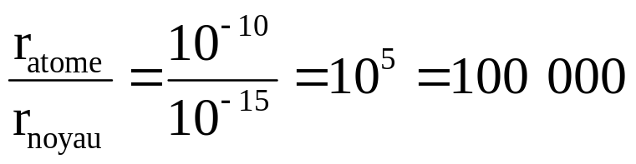
A RETENIR :
La charge électrique d'un proton est appelée charge élémentaire, on la note e ;
  L’électron porte une charge électrique négative – e (opposée à celle du proton) ;
Un atome est électriquement neutre : il est donc constitué d’un noyau contenant Z protons et N neutrons autour duquel se déplacent Z électrons.
: + Ze)
: + Ze)
Exercice : n°10 p59
3. Les caractéristiques de l’atome
3.1. Les dimensions de l’atome
⇒ Le diamètre de l’atome est 100 000 fois plus grand que celui du noyau.
A RETENIR :
L’atome est essentiellement constitué de vide, on dit qu’il a une structure lacunaire ;
le noyau est de taille négligeable devant celle de l’atome.
(- Ze)
Un noyau est constitué de Z protons et de N neutrons.

Slide 6
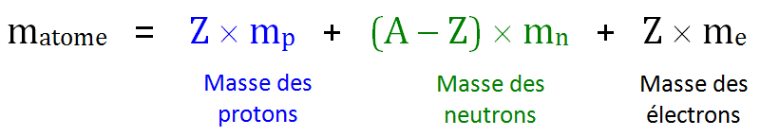
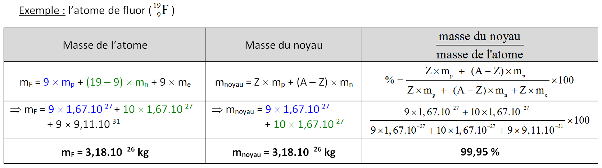
3.2. Masse de l’atome
La masse d'un atome est égale à la somme des masses des particules qui le composent :
On constate, par le calcul, que la masse d'un atome est concentrée dans son noyau. La masse du cortège électronique est négligeable :
⇨ Le noyau concentrant plus de 99,9 % de sa masse.
Exercice : n°17 p59
3.3. Le nuage électronique
Les Z électrons qui composent le nuage électronique d'un atome de numéro atomique Z sont en mouvement incessant et rapide. Ils restent néanmoins au voisinage du noyau car ils sont soumis à son attraction : le noyau qui porte la charge électrique + Z × e attire les électrons de charge − e.

Slide 7
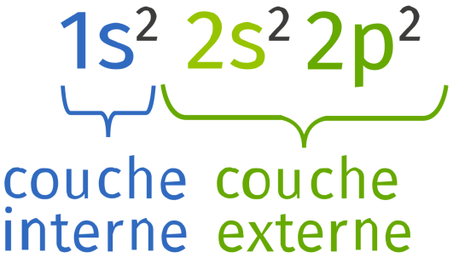
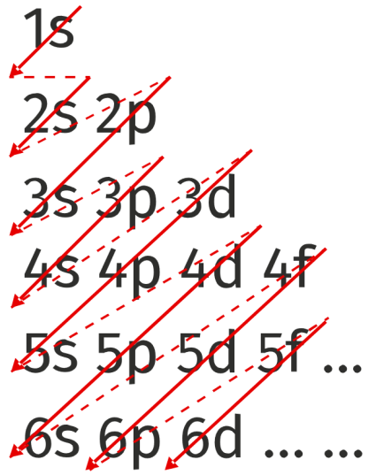
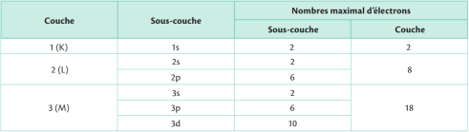
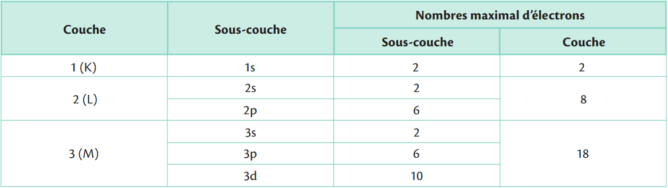
Les électrons se répartissent en couches et sous-couches. Cette répartition se nomme la configuration (ou structure) électronique de l’atome.
Jusqu'à 18 électrons, les sous-couches se remplissent selon l’ordre suivant : 1s → 2s → 2p → 3s → 3p. Au-delà, il faut suivre la règle de Klechkowski.
Règle de Klechkowski :
A RETENIR :
La dernière couche de la configuration électronique qui contient des électrons est appelée couche externe. Elle contient les électrons de valence de l’atome et va définir les propriétés chimiques de l'élément ;
Les autres couches sont appelées couches internes et contiennent les électrons de cœur des atomes ;
La répartition des électrons dans les différentes couches s’appelle la structure électronique de l’atome.

Slide 8
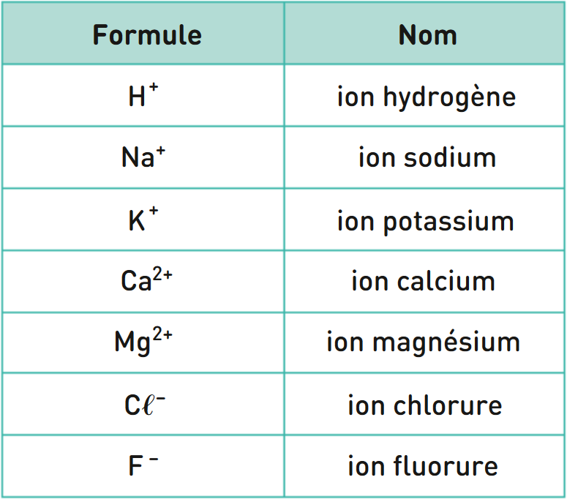
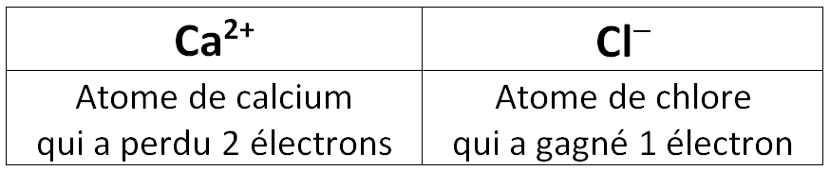
Exercice : n°14 p59
4. Les ions monoatomiques
4.1. Définition
Définition :
Un ion monoatomique est formé par un atome qui a perdu ou gagné un ou plusieurs électrons.
Exemple :
A RETENIR :
Un atome X se transforme en ion X^{p+} s’il perd p électrons et devient un cation ;
Un atome X se transforme en ion X^{n-} s’il gagne n électrons et devient un anion.
Quelques ions à connaitre :
4.2. Les composés ioniques
Les composés ioniques solides sont des arrangements tridimensionnels (= en 3D) alternant des ions positifs et négatifs.

Slide 9
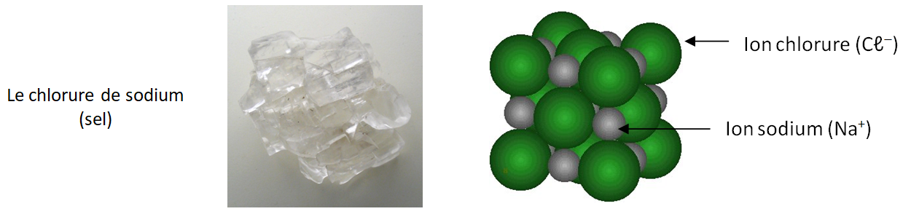
A RETENIR :
Les composés ioniques sont électriquement neutres : ils comportent autant de charges positives que de charges négatives.
Remarque :
Par convention, dans la formule d’un composé ionique, l’ion positif est toujours mis en premier (ex : cristal ionique de NaCℓ).
4.3. Mise en évidence des ions monoatomiques
Pour mettre en évidence des ions monoatomiques, on peut réaliser des tests simples :
Test d’identification avec une solution ;
Test à la flamme ;
…
⇒ Il existe un réactif ou une méthode caractéristique pour chaque ion.

Slide 10
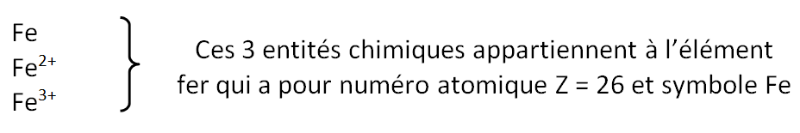
5. L’élément chimique
On donne le nom d'élément chimique à l'ensemble des entités, qu'il s'agisse d'atomes ou d'ions monoatomiques, caractérisées par le même nombre de protons Z, présents dans leur noyau.
A RETENIR :
Ainsi, toutes les entités chimiques (atome ou ion monoatomique) possédant le même numéro atomique Z appartiennent au même élément chimique.
Exemple :
Exercices : n°33 p63, n°31 p62

